Slide 1
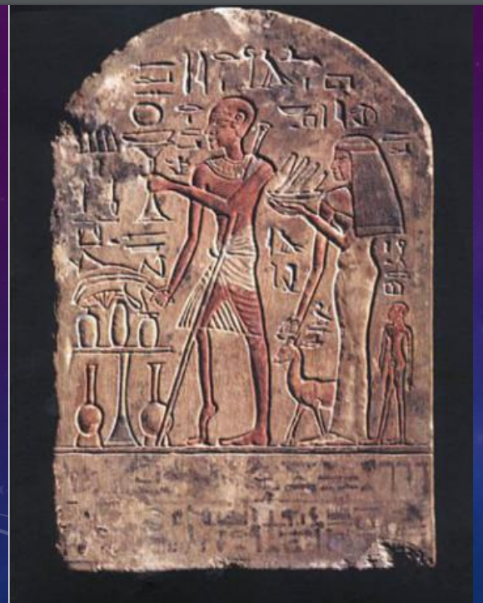
ポリオプラスと ロータリーカード
ロータリーポリオプラス・ロータリーカード小委員会
委員長 朱孝（習志野RC）

Slide 2
朝日新聞掲載

Slide 3
朝日新聞掲載 その２

Slide 4
朝日新聞掲載 その3 何故ポリオプラスなのか

Slide 5
ポリオ患者に使われた人工呼吸器 鉄の肺

Slide 6
コロナ患者に使われる人工呼吸器

Slide 7
ビル＆メリンダ・ゲイツ財団

Slide 8
オリコロータリーカード実績

Slide 9
オリコロータリーカード 当月地区別実績

Slide 10
オリコロータリービジネスカード実績

Slide 11
2790地区ロータリーダイナースコーポレートカード採用状況 その１

Slide 12
2790地区ロータリーダイナースコーポレートカード採用状況 その2

Slide 13
全国ランキング

